Slide 1





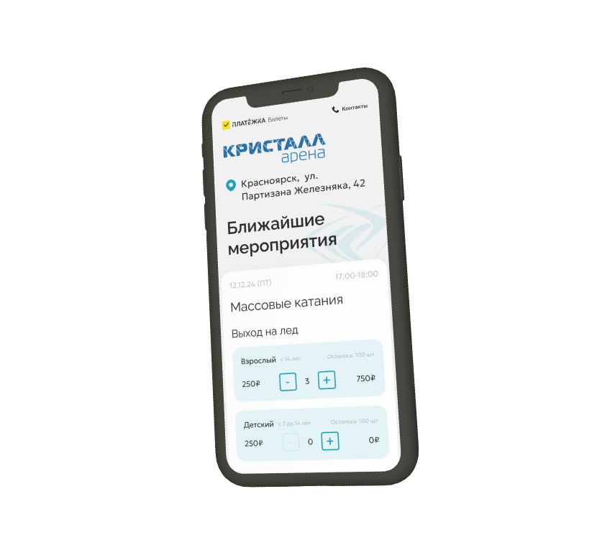
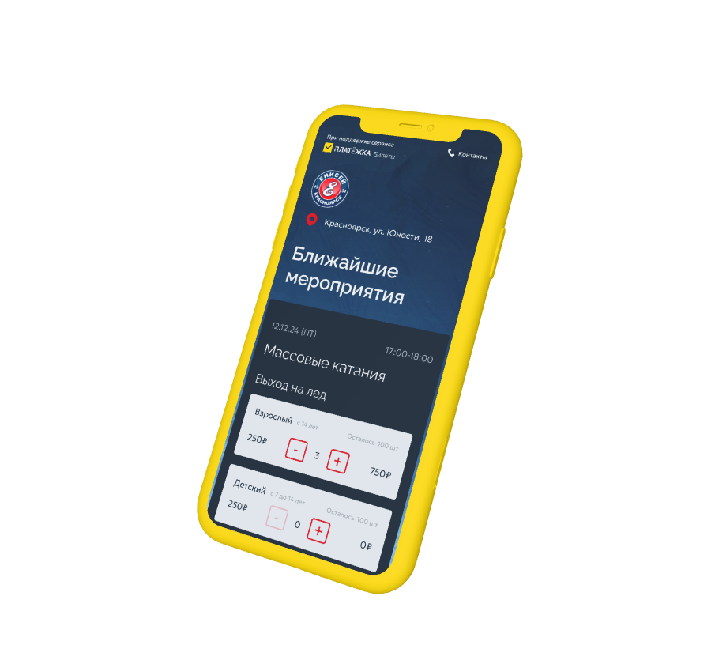
БИЛЕТНАЯ СИСТЕМА
КАНАЛЫ ПРОДАЖ
ВОЗМОЖНОСТИ
ИНТЕГРАЦИИ
Демонстрация возможностей билетной системы Платежка. Поиск путей и ее применение в городской инфраструктуре.

Slide 2
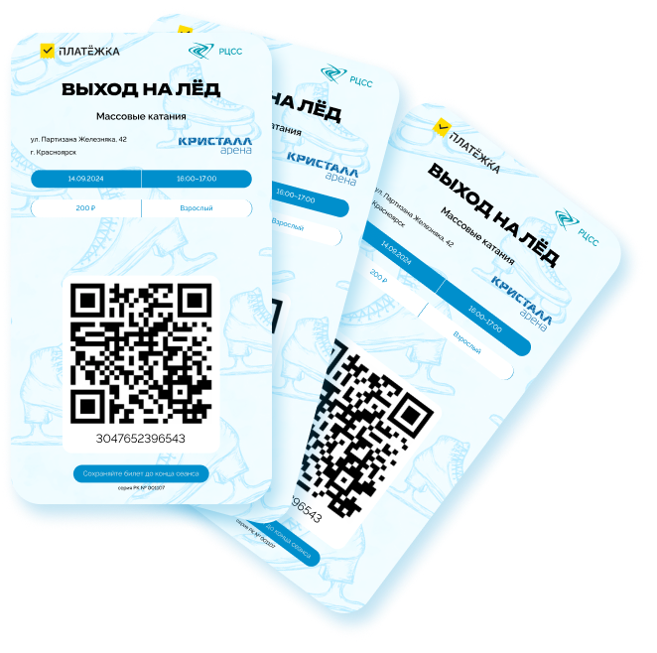
ВОЗМОЖНОСТИ БИЛЕТНОЙ СИСТЕМЫ
Мгновенная онлайн-продажа билетов с актуальным остатком в базе
Поддержка параллельных каналов продаж:
сайт oplat.online
билетные кассы (наличный и безналичный расчёт)
платёжные терминалы Платежка
Генерация уникальных QR-кодов для каждого билета — защита от подделок
Мобильное приложение для контроля доступа и учёта проходов
Поддержка пользователей через наш call-центр

Slide 3
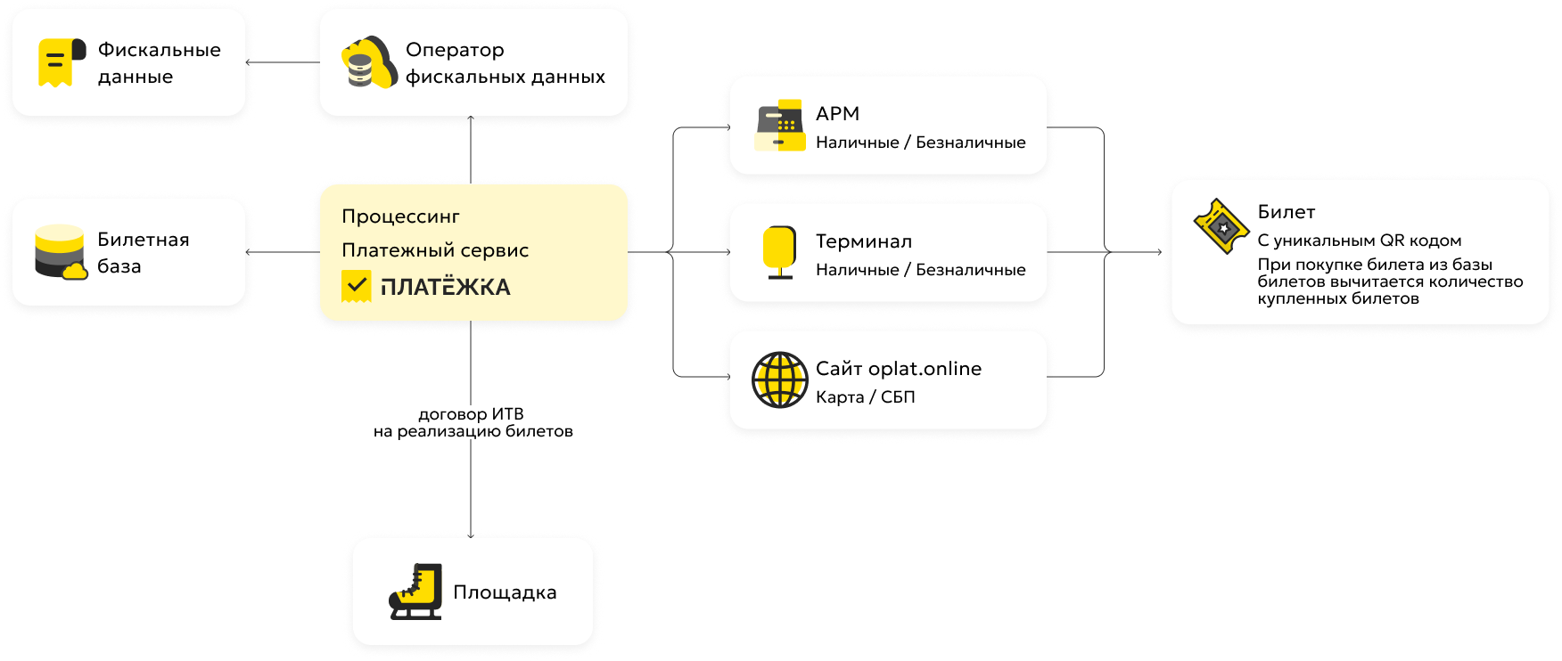
СХЕМА

Slide 4
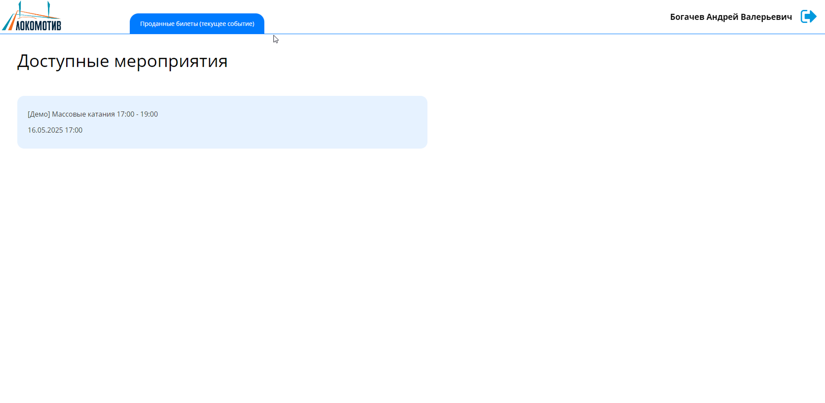
АРМ КАССИРА
Доступные мероприятия
Кассир видит полный перечень мероприятий, загруженных в систему.

Slide 5
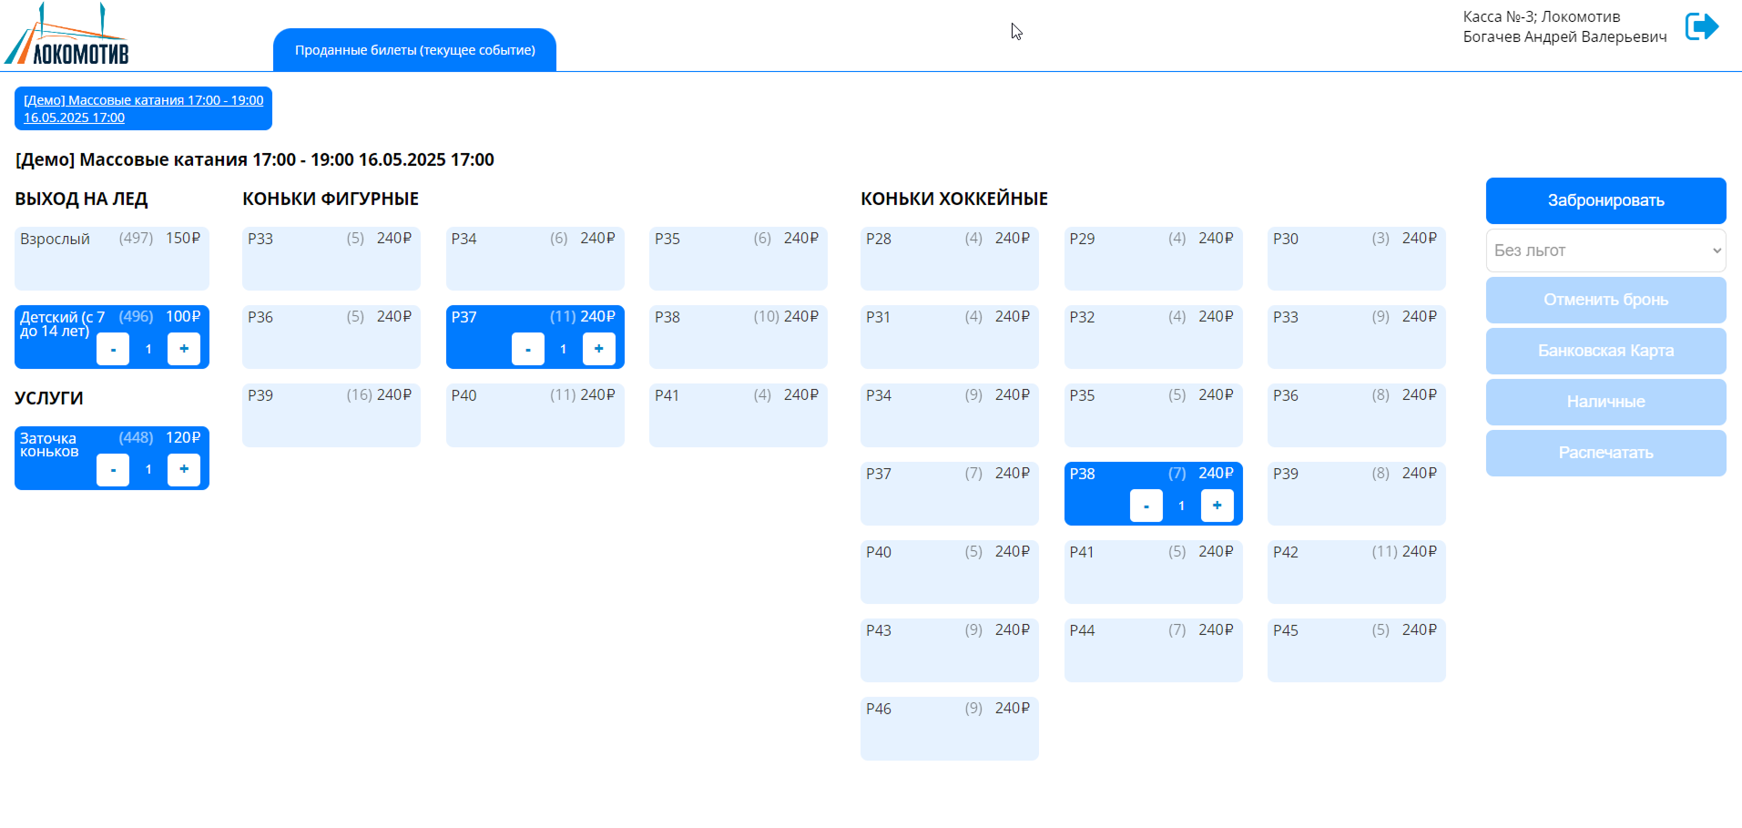
АРМ КАССИРА
Выбор билетов, размеров коньков и дополнительных услуг
Система разработана так, чтобы кассиру было удобно оформлять нужное количество билетов, а все размеры коньков отображались наглядно и понятно.

Slide 6
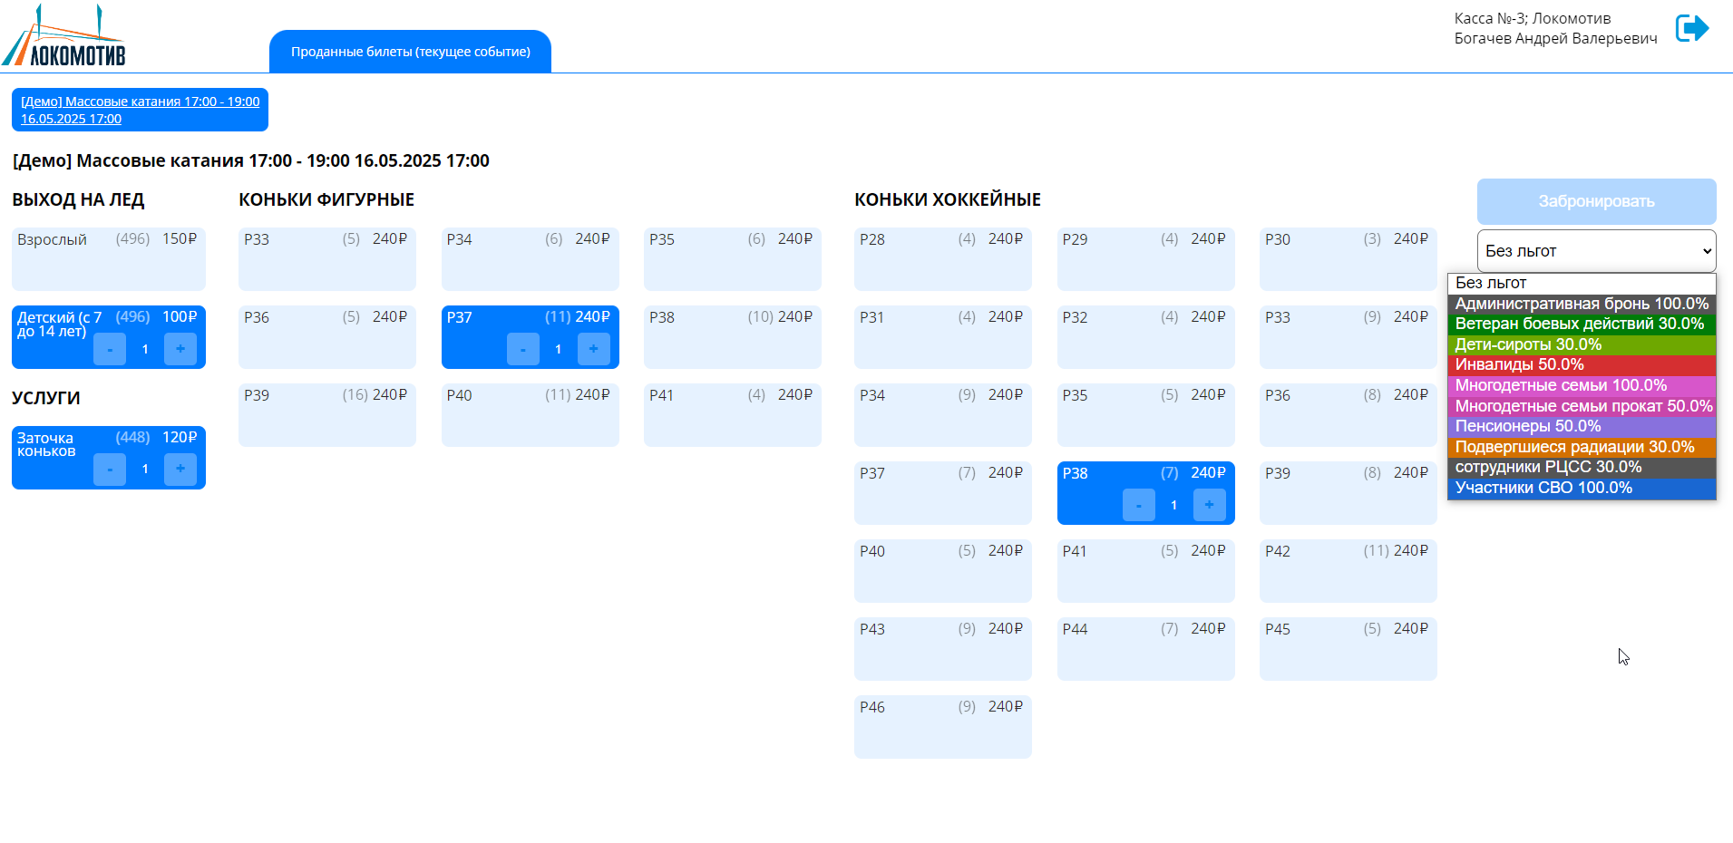
АРМ КАССИРА
Категории льготности граждан
Система позволяет настраивать льготы для разных категорий посетителей.

Slide 7

АРМ КАССИРА
Билет
Кассир выдает посетителю черно-белый билет на вход или прокат коньков.
Электронный билет включает:
Уникальный QR-код
Название мероприятия
Дата, время и место проведения
Тип билета (взрослый / детский) или размер и тип коньков

Slide 8
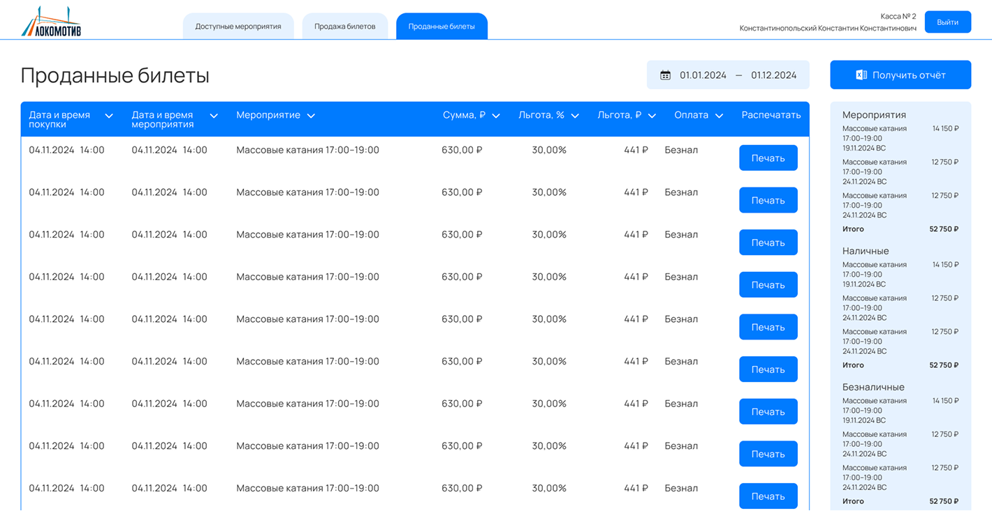
АРМ КАССИРА
Статистика по проданным билетам
Доступна полная статистика по проданным билетам с возможностью экспорта данных в Excel.

Slide 9
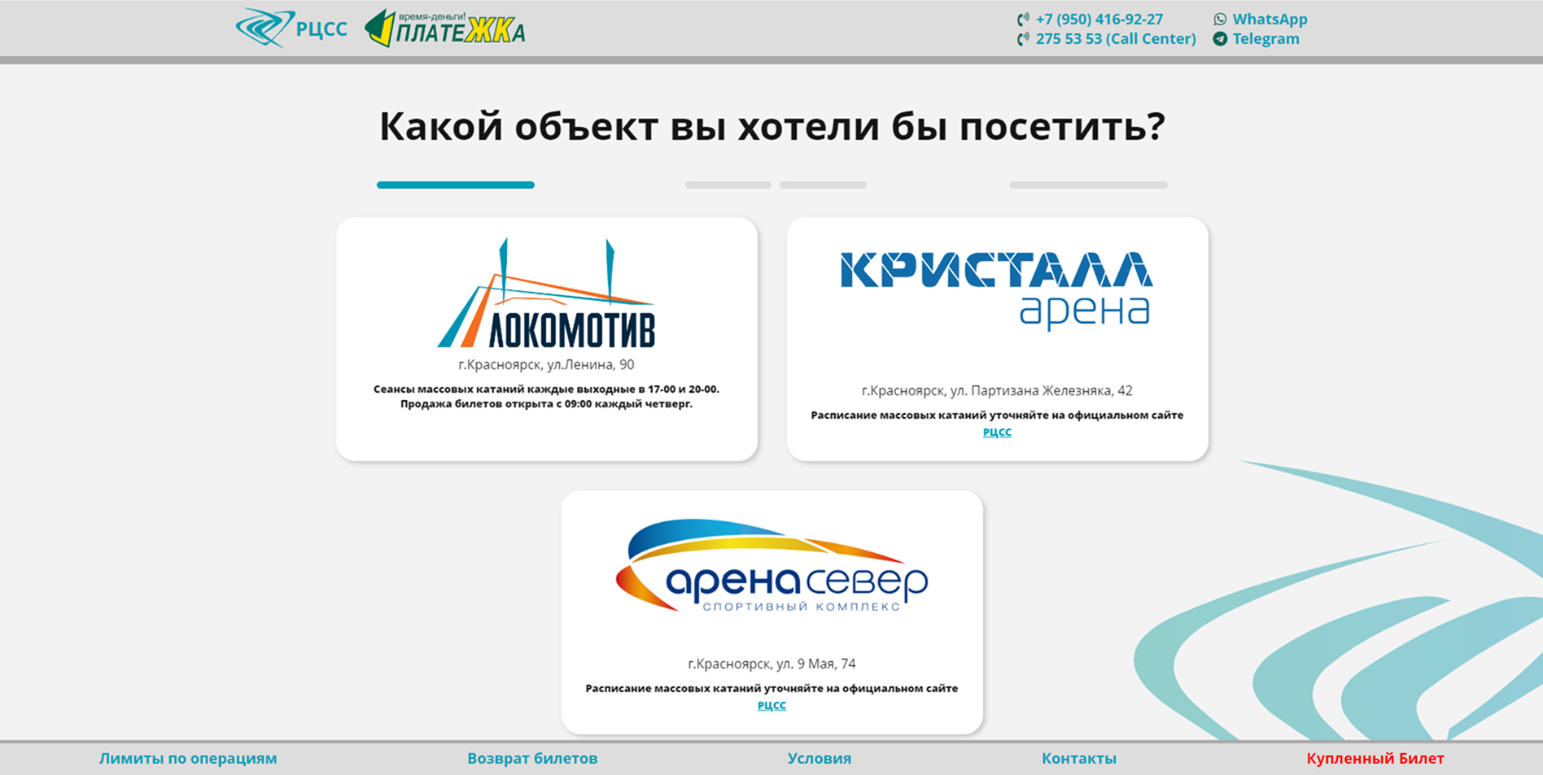
САЙТ OPLAT.ONLINE
Выбор площадки
На первом этапе пользователю предстоит выбрать площадку, которую он хочет посетить.

Slide 10
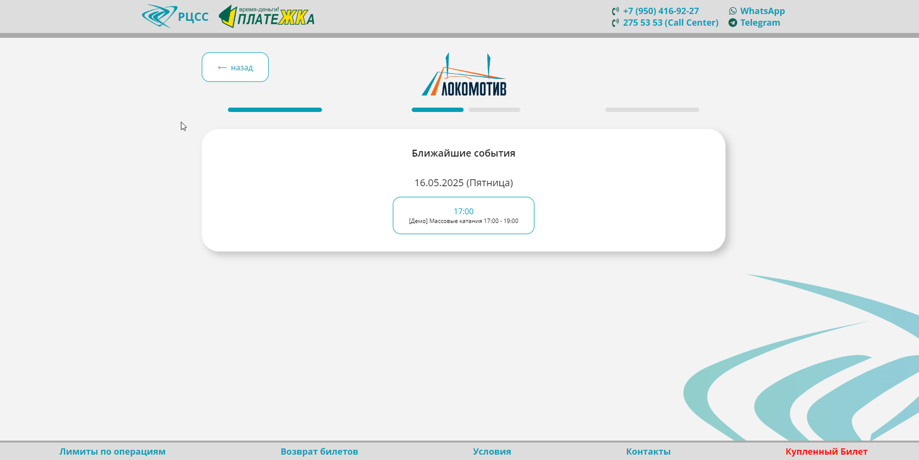
САЙТ OPLAT.ONLINE
Выбор мероприятия
На странице выбранной площадки пользователь может ознакомиться со списком доступных мероприятий и выбрать нужное.

Slide 11
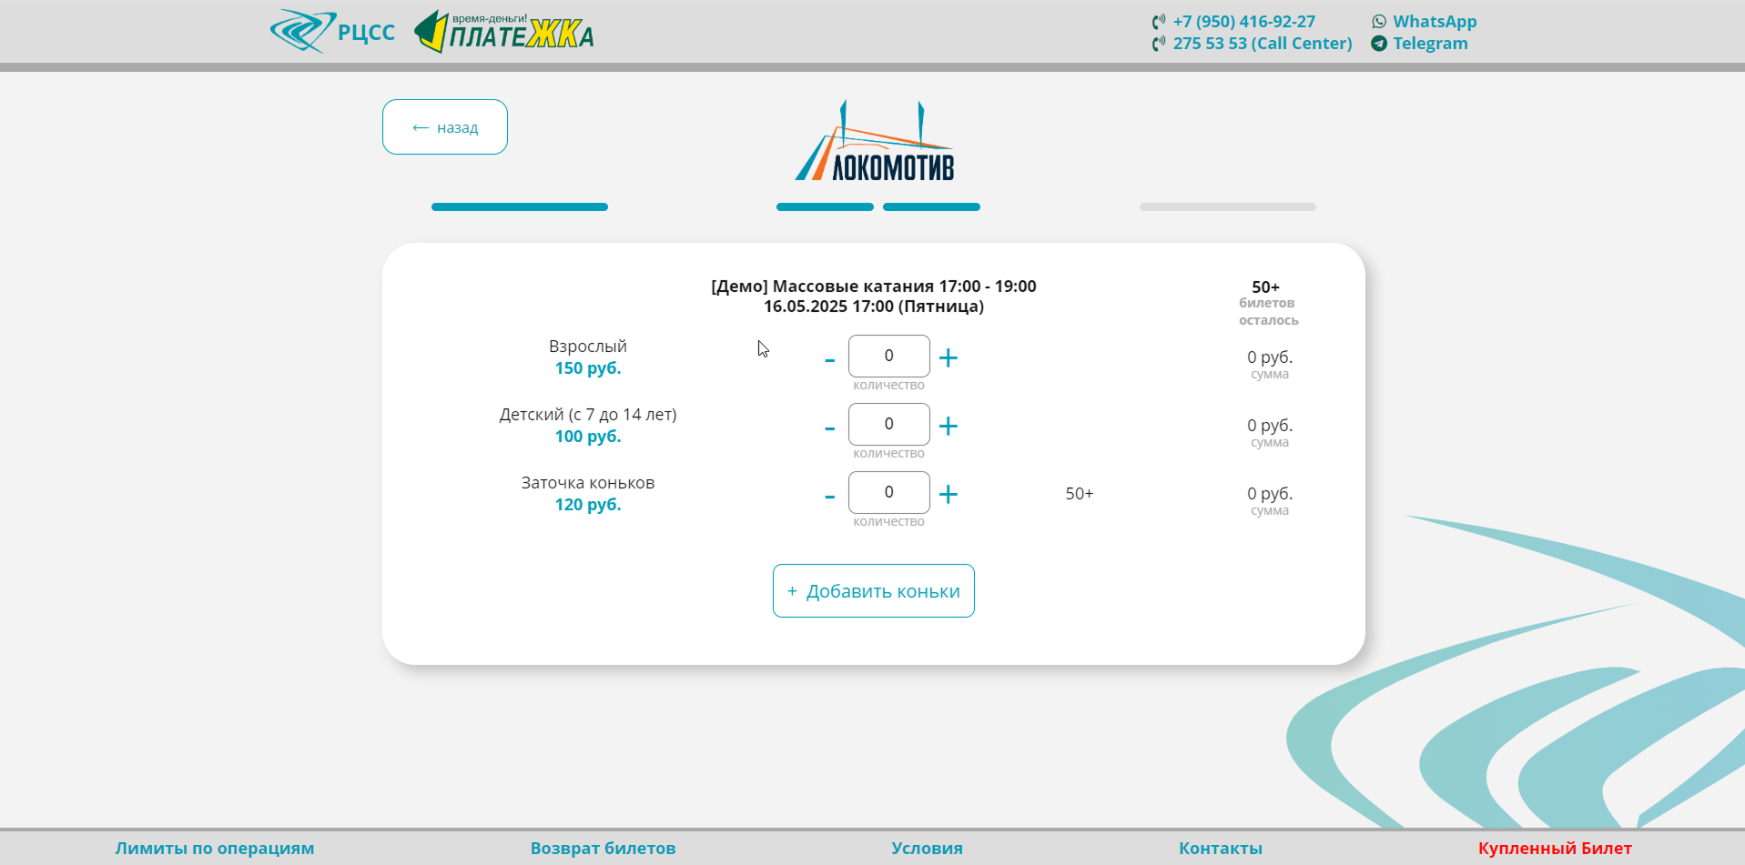
САЙТ OPLAT.ONLINE
Выбор билетов и услуг
В выбранном мероприятии пользователь может оформить билеты и при необходимости добавить дополнительные услуги, такие как прокат или заточка коньков.

Slide 12
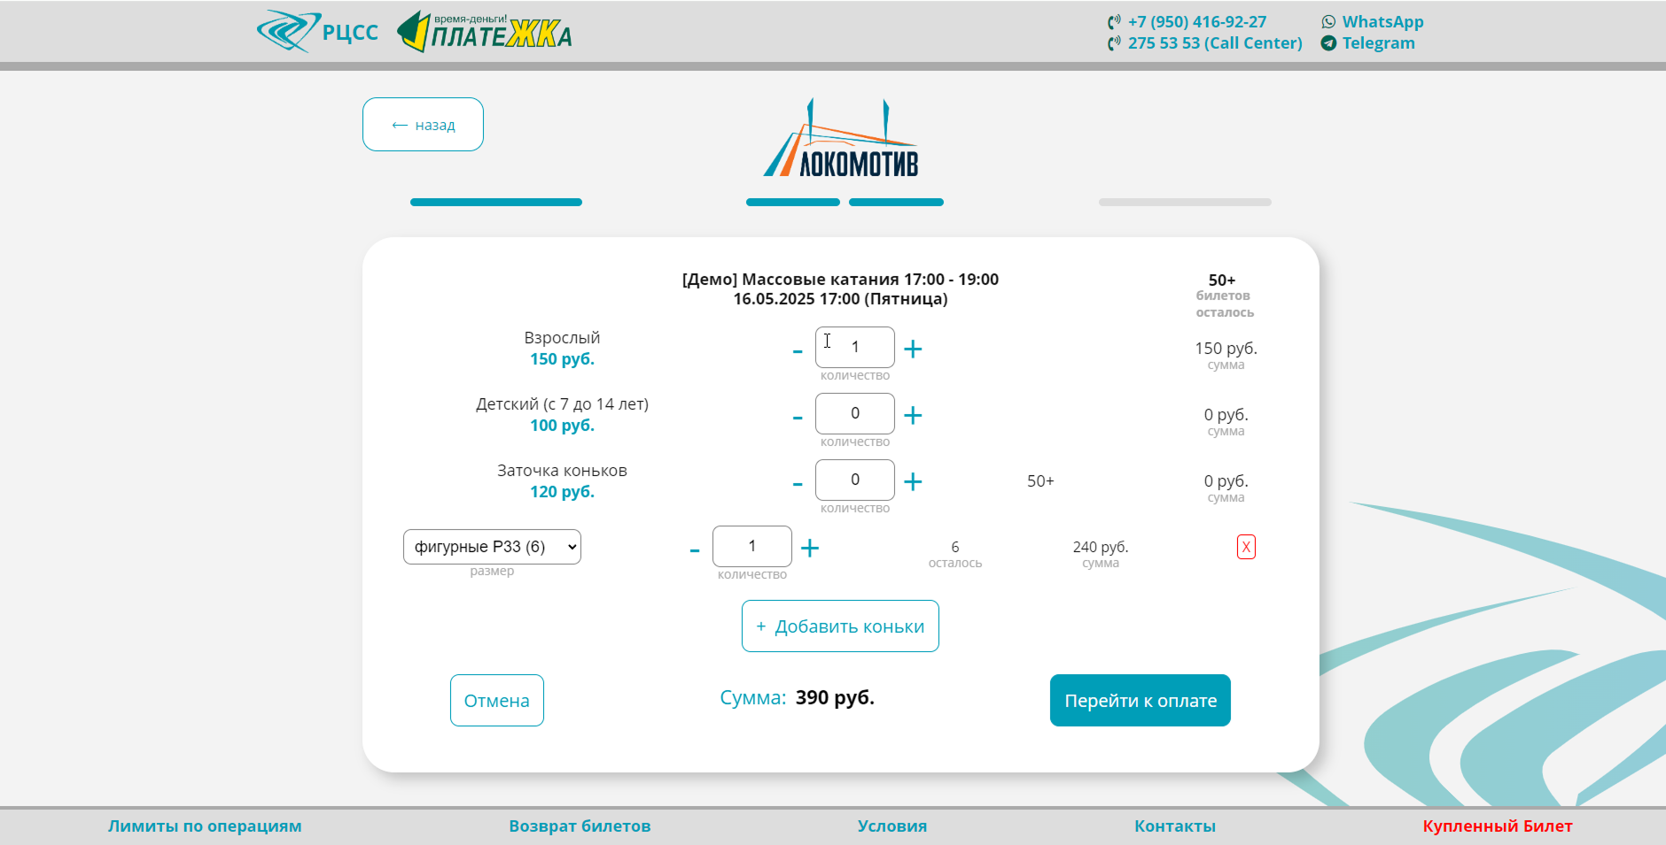
САЙТ OPLAT.ONLINE
Прокат коньков
При оформлении проката коньков пользователь может выбрать тип (фигурные или хоккейные) и подходящий размер.
В списке также отображается доступное количество коньков для каждого варианта.

Slide 13
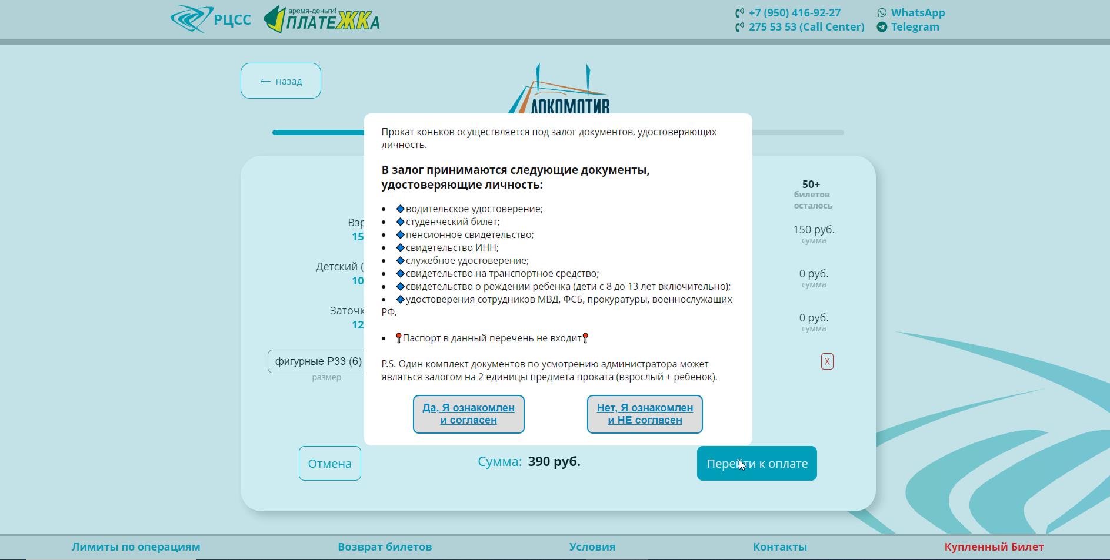
САЙТ OPLAT.ONLINE
Согласие с условиями
Перед оплатой пользователю отображается окно с правилами проката и условиями залога.
Ознакомившись с ними, пользователь может подтвердить согласие и перейти к оплате и получению билетов.

Slide 14
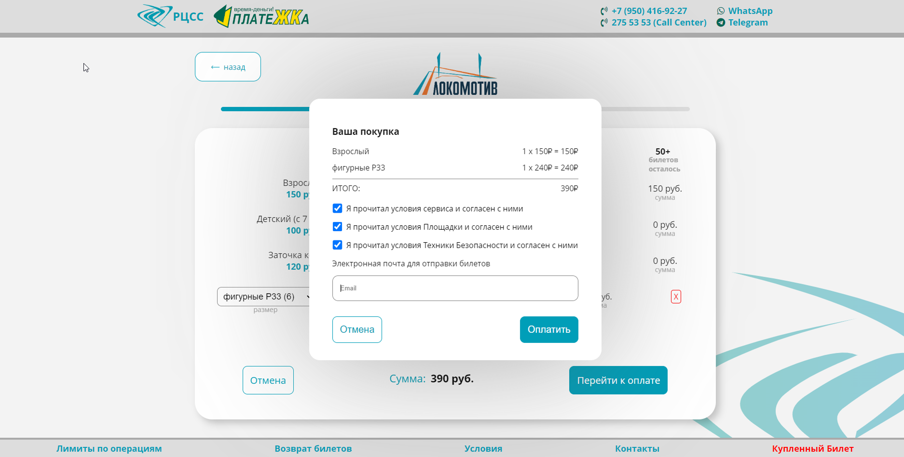
САЙТ OPLAT.ONLINE
Подтверждение покупки
Перед оплатой пользователю нужно проверить выбранные билеты и услуги, подтвердить согласие с условиями проката и ввести адрес электронной почты для получения билетов.

Slide 15
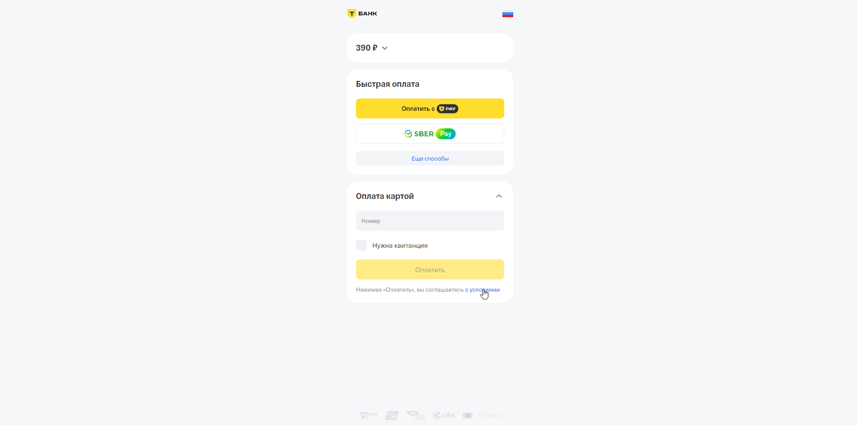
САЙТ OPLAT.ONLINE
Эквайринг
Оплата билетов осуществляется через банк-эквайер ТБанк, обеспечивающий безопасные и быстрые транзакции.

Slide 16
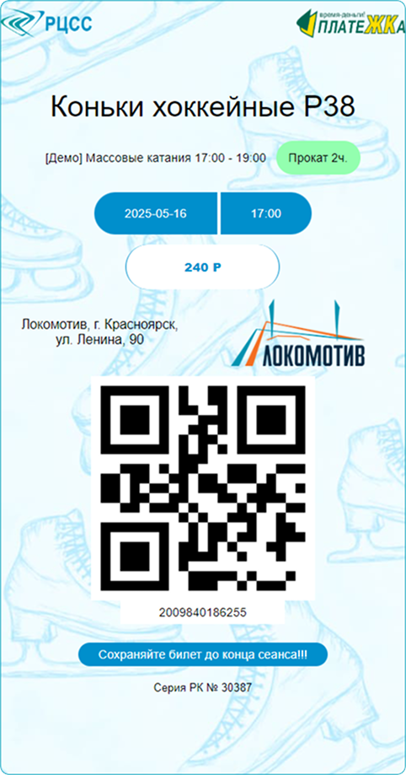
САЙТ OPLAT.ONLINE
Получение билета с QR
После оплаты билет отправляется на email и сохраняется в личном кабинете на сайте oplat.online
Электронный билет включает:
Уникальный QR-код
Название мероприятия
Дата, время и место проведения
Тип билета (взрослый / детский) или тип и размер коньков

Slide 17
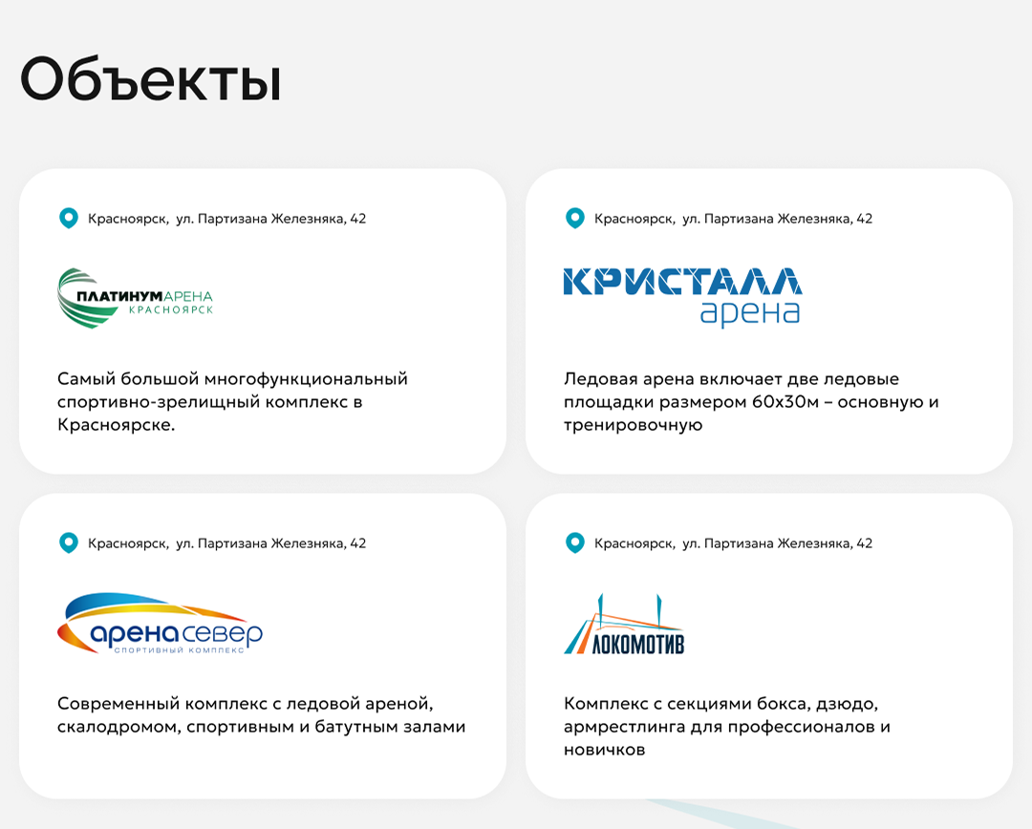
Терминалы
Выбор площадки
На первом этапе пользователю предстоит выбрать площадку, которую он хочет посетить.

Slide 18
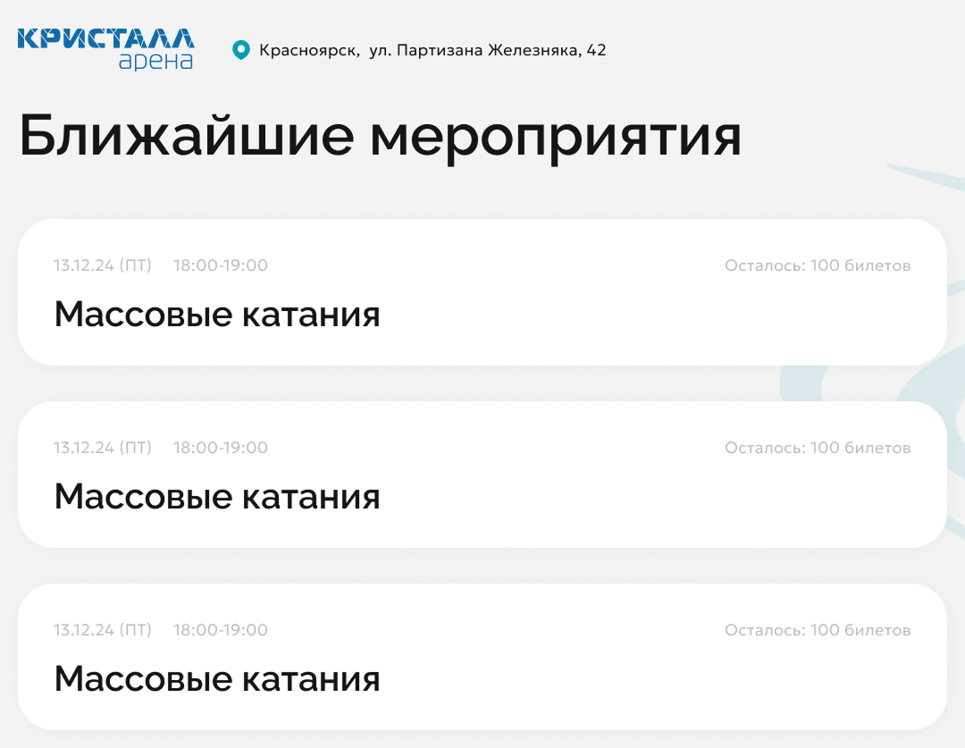
Терминалы
Выбор мероприятия
На странице выбранной площадки пользователь может ознакомиться со списком доступных мероприятий и выбрать нужное.

Slide 19
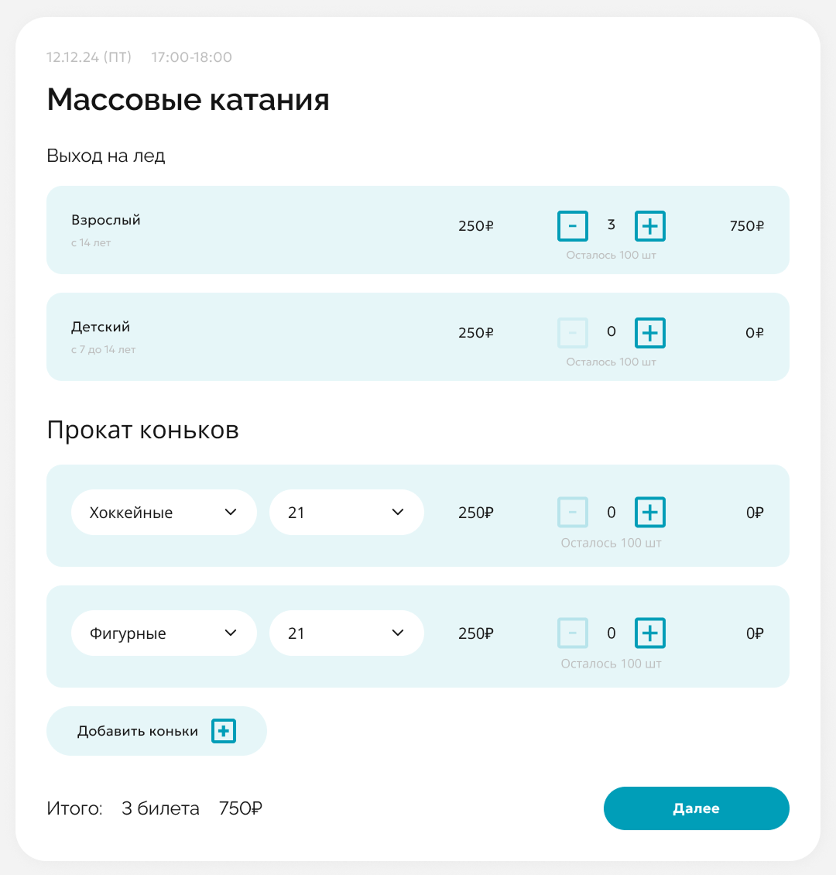
Терминалы
Выбор билетов и услуг
В выбранном мероприятии пользователь может оформить билеты и при необходимости добавить дополнительные услуги, такие как прокат или заточка коньков.
При оформлении проката коньков пользователь может выбрать тип (фигурные или хоккейные) и подходящий размер.
В списке также отображается доступное количество коньков для каждого варианта.

Slide 20
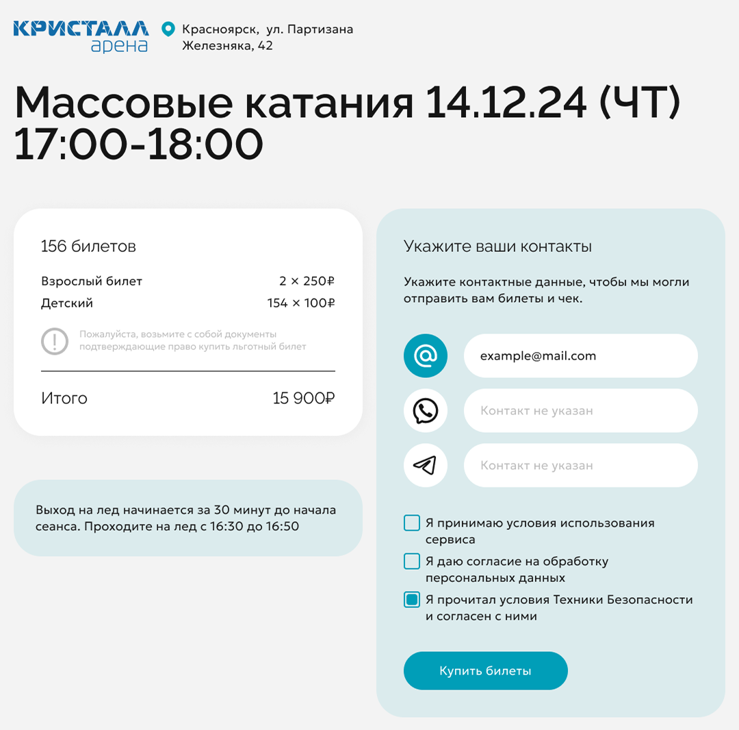
Терминалы
Подтверждение покупки
Перед оплатой пользователю нужно проверить выбранные билеты и услуги, подтвердить согласие с условиями проката и ввести адрес для получения билетов.
Пользователь может получить билет 3 способами:
Электронная почта
Сообщение на WhatsApp
Сообщение в Telegram
Помимо этого, пользователь получит распечатанную версию билета.

Slide 21



Терминалы
Способы оплаты
Пользователь может оплатить покупку одним из двух способов:
— Наличные — через купюроприёмник терминала
— Банковская карта — через встроенный POS-терминал

Slide 22
Сроки интеграции площадки в систему
Мы можем завести новую площадку в нашу систему за
7дней

Slide 23
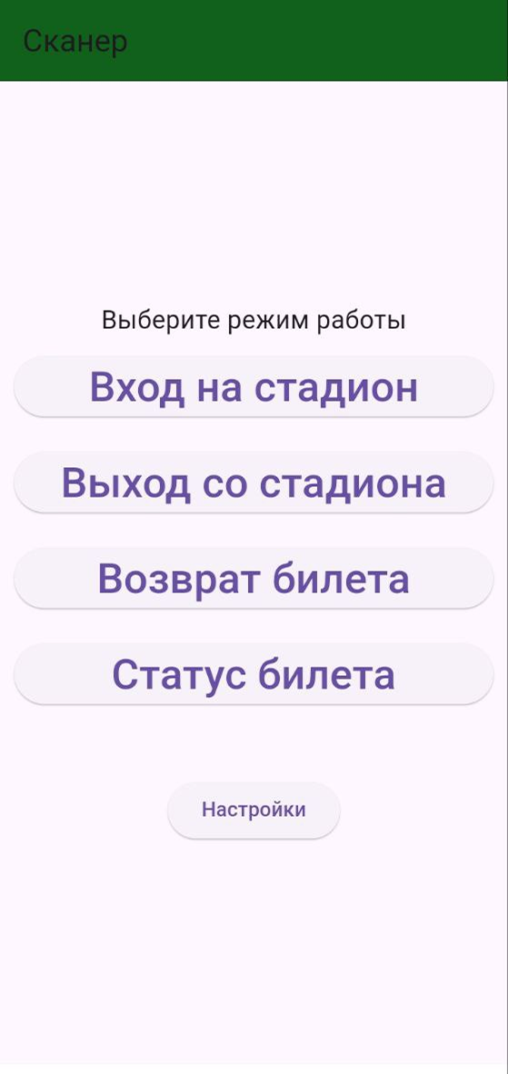
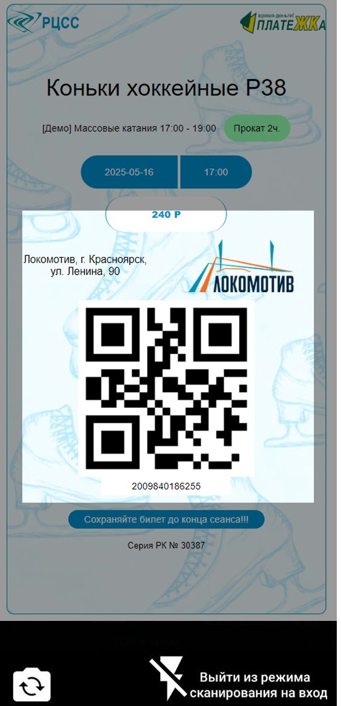
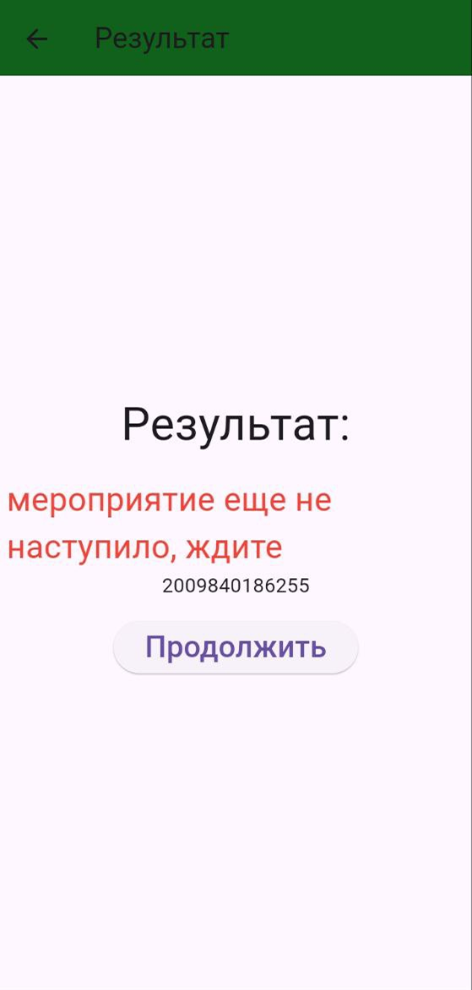
Мобильное приложение
Мобильное приложение по сканированию билетов на вход / выход / возврат и статус билета
С помощью этого приложения пользователи могут быстро и без лишних задержек пройти проверку билетов.
Синхронизация информации в реальном времени для оперативного реагирования на изменения.
Главная страница
Сканирование
Результат

Slide 24
РАБОТА С КЛИЕНТАМИ: ВОЗВРАТЫ И ПОДДЕРЖКА
Все вопросы по возвратам, спорным ситуациям и консультациям решает платёжный сервис.
Финансовые и организационные вопросы
Работа с льготами и спецкатегориями
Частичный возврат (например, за неиспользованную услугу в составе заказа)
Возврат при отмене/переносе мероприятия
Возврат при ошибочной покупке (не тот день или время)
Консультация по доступным льготам (например, какие справки нужны)
Оформление льготных билетов вручную через поддержку
Контроль использования льготы (например, 1 раз в месяц)
Поддержка клиентов
Вопросы получения билетов
Подтверждение статуса заказа (оплачен или нет)
Консультация по способам оплаты и статусу возврата
Помощь при технических ошибках (не открывается сайт, не проходит платёж)
Информирование об изменениях в мероприятии (время, вход, требования)
Билет не пришёл на e-mail / в мессенджер
Потерян билет — восстановление по номеру заказа
Неверно указаны контактные данные при покупке — нужно переотправить билет
Запрос повторной отправки билета в ЛК или через поддержку

Slide 25
ДАЛЬНЕЙШЕЕ РАЗВИТИЕ
Будущие этапы развития
1) Продажа билетов льготникам через сайт. Планируем интеграцию с ЕСИА и Госуслугами для проверки льгот;
2) Сократить время на возврат средств до 1 суток
3) Аналитика загруженности спортивных комплексов
4) Аналитика по времени посещения, по типу билетов
5) Продажа абонементов на спортивные объекты

Slide 26
Преимущества билетного сервиса для горожан, городских, муниципальных площадок (объектов)
Удобство онлайн-продаж
Покупка билетов без очередей и поездок — удобно для жителей, снижает нагрузку на кассы.
Доступность и популяризация мероприятий
Помогает привлекать больше посетителей, продвигает спорт и культуру, увеличивает доходы площадок.
Гибкая аналитика продаж
Данные по категориям билетов, периоду, типам услуг и льготам — для принятия взвешенных решений.
Техническая и клиентская поддержка
Постоянное сопровождение проекта, быстрая доработка под запросы площадок.
Мониторинг посещаемости
Инструменты оценки загрузки, аналитика для улучшения планирования мероприятий.
Развитие цифровой среды Красноярска
Вклад в создание современной городской инфраструктуры на базе локальных решений.

Slide 27


НАША ЦЕЛЬ — НЕ ПРОСТО ОБСЛУЖИВАТЬ,
А СТАТЬ ИНФРАСТРУКТУРНОЙ ПЛАТФОРМОЙ ДЛЯ ГОРОДСКИХ МЕРОПРИЯТИЙ
Телефон
Email
Сайт
+7 (391) 275-53-53
info@krasplat.ru
www.oplat.online

